Slide 1

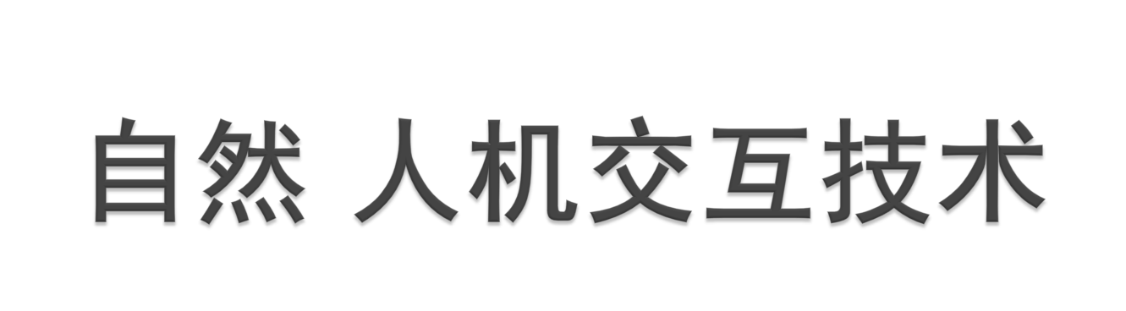
实验：人脸检测
数字媒体技术系
2026.11.07

Slide 2

预计时间
  2学时
内容
  读入图像
  加载级联分类器
  显示对图像的人脸检测结果
  加载唇部检测器

Slide 3
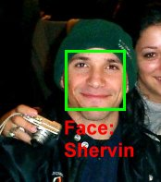
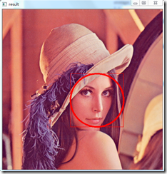
人脸检测
人脸检测是指在输入图像中确定所有存在的人脸的位置、大小的过程，在身份验证、基于内容的图像检索、数字视频处理、视觉监测等方面都有着重要的应用价值.

Slide 4
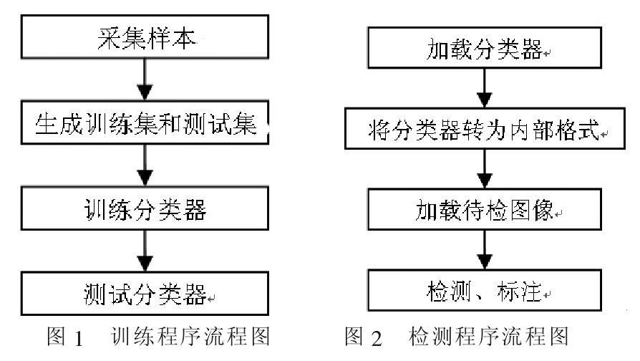
人脸检测
一、实验原理—Adaboost算法流程

Slide 5

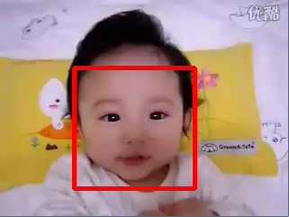
加载图像
加载级联的分类器
对图像进行预处理：图像灰度化、（直方图均衡化）；显示预处理后的图像
利用分类器对输入图像进行人脸检测；
在输入图像上标识出检测的位置

Slide 6
图像人脸检测
一、实验原理
实验采用OpenCV中基于Adaboost原理的人脸检测算法实现对视频的人脸检测。
Adaboost算法是一种分类器算法,其基本思想是：
利用大量的分类能力一般的弱分类器通过一定的方法叠加(boost)起来，构成一个分类能力很强的强分类器，再将若干个强分类器串联成为分级分类器完成图像搜索检测。
在图像检测中，被检窗口依次通过每一级分类器，这样在前面几层的检测中大部分的候选区域就被排除了，全部通过每一级分类器检测的区域即为目标区域。

Slide 7
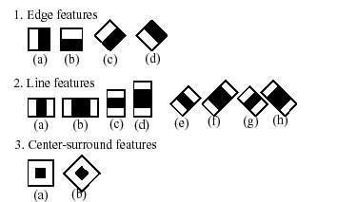
图像人脸检测
一.实验原理—Adaboost算法流程
Haar特征是基础分类器的输入：
边界特征
线性特征
中心围绕特征

Slide 8

图像人脸检测
一.实验原理—Adaboost算法流程
图片预处理
由于人脸检测算法对照明条件是非常敏感的，所以，为了提高检测的准确率，在从摄像头中获得一个帧后，我们需要先对这张图片进行一些预处理：
  1）将图片从RGB模式转为灰度图
  2）将灰度图进行灰度图直方图均衡化操作

Slide 9
图像人脸检测
二、OpenCV的目标检测函数
OpenCV中函数cvHaarDetectObjects可以使用针对某目标物体训练的级联分类器在图像中找到包含目标物体的矩形区域,并且将这些区域作为一序列的矩形框返回。

Slide 10
图像人脸检测
三、编程步骤
步骤一：加载级联分类器
调用CascadeClassifier类成员函数load实现，例如：
CascadeClassifier cascade;
char* cascade_name = "haarcascade_frontalface_alt.xml";
face_cascade.load(cascade_name) ;
CascadeClassifier
提示：char*
步骤二：读取测试图像imread()

Slide 11
视频人脸检测
三、编程步骤
步骤三：对测试图像使用已经加载好的分类器
1）图像预处理：
将图像变成灰度图
这里调用的代码如下：
cvtColor( img, gray, CV_BGR2GRAY );

Slide 12
2）检测人脸：
调用detectMultiScale函数，该函数在输入图像的不同尺度中检测物体。该函数内部调用了cvHaarDetectObjects
这里调用的代码如下：
cascade.detectMultiScale( gray, faces, 1.1, 2, 0|CV _HAAR_SCALE_IMAGE, Size(30, 30) );
参数：
cascade 是已加载的人脸分类器
image 为输入图像;
objects 为得到被检测物体的矩形框向量组；vector 类型
size(30, 30) 检测区域的大小
Notes:
void CascadeClassifier::detectMultiScale( const Mat& image, vector<Rect>& objects,
vector<int>& rejectLevels,
vector<double>& levelWeights,
double scaleFactor, int minNeighbors,
int flags, Size minObjectSize, Size maxObjectSize,
bool outputRejectLevels )
{
const double GROUP_EPS = 0.2;
CV_Assert( scaleFactor > 1 && image.depth() == CV_8U );
if( empty() )
return;
if( isOldFormatCascade() )
{
MemStorage storage(cvCreateMemStorage(0));
CvMat _image = image;
CvSeq* _objects = cvHaarDetectObjectsForROC( &_image, oldCascade, storage, rejectLevels, levelWeights, scaleFactor,
minNeighbors, flags, minObjectSize, maxObjectSize, outputRejectLevels );
vector<CvAvgComp> vecAvgComp;
Seq<CvAvgComp>(_objects).copyTo(vecAvgComp);
objects.resize(vecAvgComp.size());
std::transform(vecAvgComp.begin(), vecAvgComp.end(), objects.begin(), getRect());
return;
}
objects.clear();
if (!maskGenerator.empty()) {
maskGenerator->initializeMask(image);
}
if( maxObjectSize.height == 0 || maxObjectSize.width == 0 )
maxObjectSize = image.size();
Mat grayImage = image;
if( grayImage.channels() > 1 )
{
Mat temp;
cvtColor(grayImage, temp, CV_BGR2GRAY);
grayImage = temp;
}
Mat imageBuffer(image.rows + 1, image.cols + 1, CV_8U);
vector<Rect> candidates;
for( double factor = 1; ; factor *= scaleFactor )
{
Size originalWindowSize = getOriginalWindowSize();
Size windowSize( cvRound(originalWindowSize.width*factor), cvRound(originalWindowSize.height*factor) );
Size scaledImageSize( cvRound( grayImage.cols/factor ), cvRound( grayImage.rows/factor ) );
Size processingRectSize( scaledImageSize.width - originalWindowSize.width + 1, scaledImageSize.height - originalWindowSize.height + 1 );
if( processingRectSize.width <= 0 || processingRectSize.height <= 0 )
break;
if( windowSize.width > maxObjectSize.width || windowSize.height > maxObjectSize.height )
break;
if( windowSize.width < minObjectSize.width || windowSize.height < minObjectSize.height )
continue;
Mat scaledImage( scaledImageSize, CV_8U, imageBuffer.data );
resize( grayImage, scaledImage, scaledImageSize, 0, 0, CV_INTER_LINEAR );
int yStep;
if( getFeatureType() == cv::FeatureEvaluator::HOG )
{
yStep = 4;
}
else
{
yStep = factor > 2. ? 1 : 2;
}
int stripCount, stripSize;
#ifdef HAVE_TBB
const int PTS_PER_THREAD = 1000;
stripCount = ((processingRectSize.width/yStep)*(processingRectSize.height + yStep-1)/yStep + PTS_PER_THREAD/2)/PTS_PER_THREAD;
stripCount = std::min(std::max(stripCount, 1), 100);
stripSize = (((processingRectSize.height + stripCount - 1)/stripCount + yStep-1)/yStep)*yStep;
#else
stripCount = 1;
stripSize = processingRectSize.height;
#endif
if( !detectSingleScale( scaledImage, stripCount, processingRectSize, stripSize, yStep, factor, candidates,
rejectLevels, levelWeights, outputRejectLevels ) )
break;
}
objects.resize(candidates.size());
std::copy(candidates.begin(), candidates.end(), objects.begin());
if( outputRejectLevels )
{
groupRectangles( objects, rejectLevels, levelWeights, minNeighbors, GROUP_EPS );
}
else
{
groupRectangles( objects, minNeighbors, GROUP_EPS );
}
}

Slide 13

vector<Rect> faces;
....
for( int i = 0; i < faces.size(); i++ )
{
Rect r = faces[i];
…
}
提示：r. 起始点坐标
r.width， r.height;

Slide 14
视频人脸检测
三、编程步骤
提示：
在所有涉及到坐标计算的位置
可以调用cvRound（）进行四舍五入的取整
步骤四：显示目标
/*在检测到的人脸区域矩形*/
C++: void rectangle(Mat& img,Point pt1,Point pt2, const Scalar& color, int thickness=1, int lineType=8, int shift=0 )
img 图像
pt1 矩形的一个顶点 topleft
topleft.x=? topleft.y=?
pt2 矩形对角线上的另一个顶点 bottomright
bottomright.x=? bottomright.y=?
color 线条颜色 (RGB)
colors[x] x=0,1,2,…,7 参考代码里提供了颜色列表colors[ ] ，可直接用
或者 cvScalar(R,G,B) R,G,B=0,1,2,…,255
thickness 线宽 默认1可以根据需要设宽一点，比如3
line_type 线条的类型 默认8
shift 坐标点的小数点位数。默认0

Slide 15

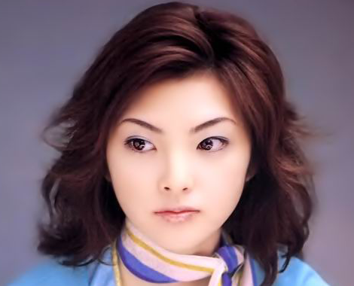
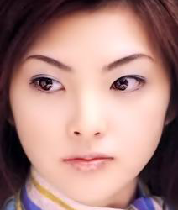
早期的唇读研究者，主要把精力集中在特征和识别器上，往往采用人工标注的办法获得嘴部区域
自动的AVSR要求实现嘴部区域的获取，一般的，嘴部区域获取过程如下
0.4
嘴部检测
人脸检测
输入图像

Slide 16
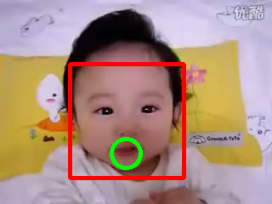
加载图像
加载级联的分类器
设定唇部的检测的感兴趣区域
利用分类器对输入图像进行人脸检测；
在输入图像上标识出检测的位置

Slide 17
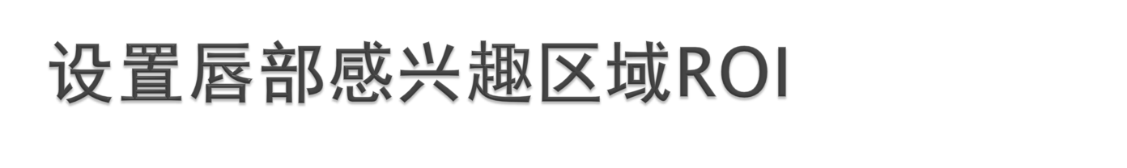

提示：
在所有涉及到坐标计算的位置
可以调用cvRound（）进行四舍五入的取整
Rect mouthR;
mouthR.x =?
mouthR.y = ?
mouthR.width = ?
mouthR.height = ?
Mat roi;
img(mouthR).copyTo(roi);
0.4

Slide 18

这里调用的代码如下：
cascadeMouth.detectMultiScale( roi, mouth, 1.1, 2, 0|CV _HAAR_SCALE_IMAGE, Size(20, 20) );
参数：
cascadeMouth 是已加载的唇部分类器
image 为输入图像;
objects 为得到被检测物体的矩形框向量组；vector 类型
size(20, 20) 检测区域的大小
Notes:
void CascadeClassifier::detectMultiScale( const Mat& image, vector<Rect>& objects,
vector<int>& rejectLevels,
vector<double>& levelWeights,
double scaleFactor, int minNeighbors,
int flags, Size minObjectSize, Size maxObjectSize,
bool outputRejectLevels )
{
const double GROUP_EPS = 0.2;
CV_Assert( scaleFactor > 1 && image.depth() == CV_8U );
if( empty() )
return;
if( isOldFormatCascade() )
{
MemStorage storage(cvCreateMemStorage(0));
CvMat _image = image;
CvSeq* _objects = cvHaarDetectObjectsForROC( &_image, oldCascade, storage, rejectLevels, levelWeights, scaleFactor,
minNeighbors, flags, minObjectSize, maxObjectSize, outputRejectLevels );
vector<CvAvgComp> vecAvgComp;
Seq<CvAvgComp>(_objects).copyTo(vecAvgComp);
objects.resize(vecAvgComp.size());
std::transform(vecAvgComp.begin(), vecAvgComp.end(), objects.begin(), getRect());
return;
}
objects.clear();
if (!maskGenerator.empty()) {
maskGenerator->initializeMask(image);
}
if( maxObjectSize.height == 0 || maxObjectSize.width == 0 )
maxObjectSize = image.size();
Mat grayImage = image;
if( grayImage.channels() > 1 )
{
Mat temp;
cvtColor(grayImage, temp, CV_BGR2GRAY);
grayImage = temp;
}
Mat imageBuffer(image.rows + 1, image.cols + 1, CV_8U);
vector<Rect> candidates;
for( double factor = 1; ; factor *= scaleFactor )
{
Size originalWindowSize = getOriginalWindowSize();
Size windowSize( cvRound(originalWindowSize.width*factor), cvRound(originalWindowSize.height*factor) );
Size scaledImageSize( cvRound( grayImage.cols/factor ), cvRound( grayImage.rows/factor ) );
Size processingRectSize( scaledImageSize.width - originalWindowSize.width + 1, scaledImageSize.height - originalWindowSize.height + 1 );
if( processingRectSize.width <= 0 || processingRectSize.height <= 0 )
break;
if( windowSize.width > maxObjectSize.width || windowSize.height > maxObjectSize.height )
break;
if( windowSize.width < minObjectSize.width || windowSize.height < minObjectSize.height )
continue;
Mat scaledImage( scaledImageSize, CV_8U, imageBuffer.data );
resize( grayImage, scaledImage, scaledImageSize, 0, 0, CV_INTER_LINEAR );
int yStep;
if( getFeatureType() == cv::FeatureEvaluator::HOG )
{
yStep = 4;
}
else
{
yStep = factor > 2. ? 1 : 2;
}
int stripCount, stripSize;
#ifdef HAVE_TBB
const int PTS_PER_THREAD = 1000;
stripCount = ((processingRectSize.width/yStep)*(processingRectSize.height + yStep-1)/yStep + PTS_PER_THREAD/2)/PTS_PER_THREAD;
stripCount = std::min(std::max(stripCount, 1), 100);
stripSize = (((processingRectSize.height + stripCount - 1)/stripCount + yStep-1)/yStep)*yStep;
#else
stripCount = 1;
stripSize = processingRectSize.height;
#endif
if( !detectSingleScale( scaledImage, stripCount, processingRectSize, stripSize, yStep, factor, candidates,
rejectLevels, levelWeights, outputRejectLevels ) )
break;
}
objects.resize(candidates.size());
std::copy(candidates.begin(), candidates.end(), objects.begin());
if( outputRejectLevels )
{
groupRectangles( objects, rejectLevels, levelWeights, minNeighbors, GROUP_EPS );
}
else
{
groupRectangles( objects, minNeighbors, GROUP_EPS );
}
}

Slide 19
在检测到的嘴部区域画圆
void circle(Mat &img, Point center, int radius, const Scalar& color int thickness=1, int lineType=8, int shift=0)
参数介绍：
img 图像
center 圆心
radius 半径
color 线条颜色 (RGB)
colors[x] x=0,1,2,…,7参考代码里提供了颜色列表colors[ ] ，可直接用
或者 cvScalar(R,G,B) R,G,B=0,1,2,…,255
thickness 线宽 默认1可以根据需要设宽一点，比如3
line_type 线条的类型 默认8
shift 坐标点的小数点位数。默认0

Slide 20
在检测到的嘴部区域画圆
提示：
因为是在roi检测到的唇部r
所以r.x，r.y都是相对于roi的坐标
在检测的人脸上画圆时
要考虑原点的偏移量！
center 圆心
center.x=?
center.y=?
radius 半径
radius=?
r=mouth[j]
roi mouthR
提示：
在所有涉及到坐标计算的位置
可以调用cvRound（）进行四舍五入的取整

